Slide 1
DATA WAREHOUSE PROGRESS
Data Warehouse και Power BI Dashboard με airportdb
Σύντομη παρουσίαση προόδου: πηγή δεδομένων, σχήμα DW, συγχρονισμός, σχέσεις πινάκων και επόμενα βήματα.
54.3M
κρατήσεις στην πηγή

Slide 2
ΑΝΤΙΣΤΟΊΧΙΣΗ ΑΠΑΙΤΉΣΕΩΝ
Το project καλύπτει τον βασικό DW pipeline· το dashboard είναι το επόμενο βήμα.
1. Σχεδιασμός Data Warehouse από παραγωγική/source βάση.
Επιλογή πηγής
2. Μηχανισμός συγχρονισμού από source database προς DW.
Χρησιμοποιήσαμε την επίσημη MySQL sample database airportdb ως παραγωγική/source βάση.
3. Δημιουργία Power BI dashboard με τα έτοιμα DW views.
4. AI αλγόριθμος: προαιρετικό, δεν είναι στόχος αυτής της φάσης.
Τρέχον milestone
Το backend, το DW schema, η διαδικασία refresh και η σύνδεση Power BI έχουν ολοκληρωθεί.
02

Slide 3
ΠΗΓΉ ΔΕΔΟΜΈΝΩΝ
Η airportdb λειτουργεί ως ρεαλιστική επιχειρησιακή βάση με αρκετό όγκο για BI.
booking
flight
weatherdata
airport
54,304,619 rows
Έσοδα και ζήτηση κρατήσεων
462,553 rows
Λειτουργική δραστηριότητα πτήσεων
4,626,432 rows
Καιρικές μετρήσεις
9,854 rows
Γεωγραφική ανάλυση
Γιατί όχι απευθείας Power BI;
Απόφαση
Η πηγή έχει raw operational tables και πολύ μεγάλο booking table. Για dashboard χρειαζόμαστε καθαρότερο αναλυτικό μοντέλο.
Φτιάχνουμε ξεχωριστή airportdw βάση, ώστε τα reports να δουλεύουν πάνω σε dimensions και facts.
03

Slide 4
ΑΡΧΙΤΕΚΤΟΝΙΚΉ
Χωρίζουμε την operational πηγή από το analytical/reporting layer.
airportdb
refresh_airportdw()
airportdw
Power BI
Source / OLTP database
Raw operational tables
→
ETL procedure
Extract, transform, load
→
Data Warehouse
Dimensions, facts, views
→
Dashboard layer
Interactive reporting
DROP DATABASE IF EXISTS airportdw;
CREATE DATABASE airportdw;
USE airportdw;
CALL refresh_airportdw();
04

Slide 5
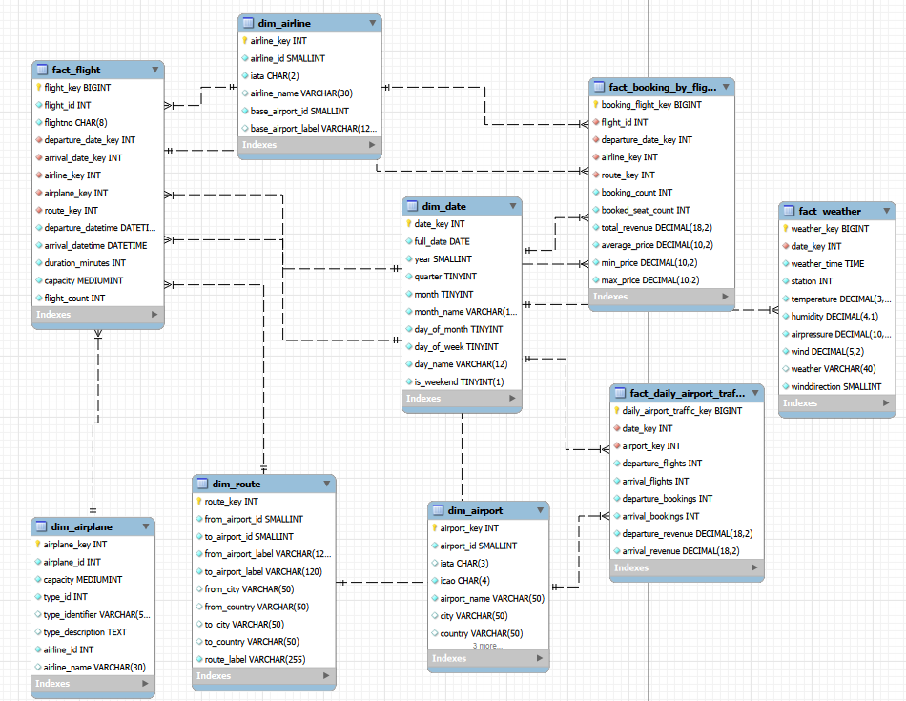
ΣΧΈΣΕΙΣ ΠΙΝΆΚΩΝ
Το διάγραμμα δείχνει πώς τα γεγονότα συνδέονται με τις διαστάσεις ανάλυσης.
Πώς διαβάζεται;
Οι fact_* πίνακες είναι τα γεγονότα. Οι dim_* πίνακες είναι το πλαίσιο: χρόνος, αεροδρόμιο, route, εταιρεία, αεροπλάνο.
Τι σχέσεις είναι;
Σχεδόν όλες είναι many-to-one: πολλές πτήσεις ή κρατήσεις συνδέονται με μία ημερομηνία, μία εταιρεία, μία διαδρομή κτλ.
05

Slide 6
ΠΏΣ ΦΤΙΆΧΤΗΚΑΝ ΟΙ DIMENSIONS
Οι dimensions δεν είναι απλή αντιγραφή· καθαρίζουν και ενώνουν source tables ώστε να δίνουν πλαίσιο ανάλυσης.
dim_airport
dim_airline
Source: airport + airport_geo με LEFT JOIN. Κρατάμε όλα τα αεροδρόμια ακόμη και αν λείπει city/country/latitude/longitude.
Source: airline + dim_airport. Κρατάμε όλες τις αεροπορικές.
dim_airplane
dim_route
Source: airplane + airplane_type + airline. Έτσι κάθε αεροπλάνο έχει capacity, type identifier/description και airline name.
Source:airportdb.flight distinct flight from/to. Φτιάχνουμε μοναδικές διαδρομές και τις ενώνουμε με dim_airport για origin/destination labels.
06

Slide 7
ΠΑΡΑΔΕΊΓΜΑΤΑ ΣΧΈΣΕΩΝ
Οι σχέσεις δεν είναι τυχαίες· εκφράζουν πώς μετράμε πολλά γεγονότα με κοινά φίλτρα.
fact_flight -> dim_date
fact_flight -> dim_airline
fact_flight -> dim_route
Many-to-one. Πολλές πτήσεις γίνονται την ίδια ημερομηνία. Άρα μπορούμε να δούμε flights ανά ημέρα, μήνα ή weekend.
Many-to-one. Πολλές πτήσεις ανήκουν στην ίδια αεροπορική. Άρα συγκρίνουμε airlines χωρίς να επαναλαμβάνουμε τα στοιχεία τους.
Many-to-one. Πολλές πτήσεις ακολουθούν την ίδια διαδρομή. Άρα βλέπουμε δημοφιλή routes και διαδρομές με μεγάλη κίνηση.
fact_booking_by_flight
fact_daily_airport_traffic
fact_weather -> dim_date
Συγκεντρώνει bookings ανά flight_id. Δεν κρατάμε 54M raw rows· κρατάμε totals ανά πτήση: count, seats, revenue, avg/min/max price.
Συνδέεται με dim_date και dim_airport. Έχει μία σύνοψη ανά ημέρα και αεροδρόμιο: departures, arrivals, bookings, revenue.
Many-to-one. Πολλές καιρικές μετρήσεις ανήκουν στην ίδια ημέρα. Έτσι συγκρίνουμε weather με traffic/flight activity.
Συμπέρασμα
Το μοντέλο είναι κυρίως star schema λογική: facts στο κέντρο, dimensions γύρω τους.
07

Slide 8
ΤΡΈΧΟΥΣΑ ΚΑΤΆΣΤΑΣΗ
Το backend/DW είναι έτοιμο· απομένει το τελικό Power BI dashboard και η τελική αναφορά.
Έλεγχοι που πέρασαν
Ολοκληρωμένα
fact_flight: 462,553
fact_booking_by_flight: 462,553
fact_daily_airport_traffic: 581,084
fact_weather: 4,626,432
Total bookings: 54,304,619
Total revenue: 13,629,590,557.18
MySQL Server, airportdb import, airportdw schema, refresh procedure, BI views, Power BI connection.
MySQL Event Scheduler
Επόμενο βήμα: δημιουργία visuals στο Power BI.
Μετά: screenshots και τελική αναφορά.
Αργότερα: μικρή αναδιάρθρωση schema ή επιπλέον views.
08

Slide 9
ΤΕΛΙΚΗ ΑΡΧΙΤΕΚΤΟΝΙΚΗ
Από raw source data σε Data Warehouse, incremental refresh και Power BI views.
airportdb
airportdw schema
ETL procedures
BI views
Power BI
Source / OLTP
Data Warehouse
Synchronization
Reporting layer
Dashboard
flight, booking, airport, weatherdata
dimensions + facts
initial load + next closed day
top countries, airlines, revenue, ETL history
business visuals + refresh evidence
Γιατί αυτός ο διαχωρισμός; Η airportdb είναι raw operational βάση. Η airportdw είναι καθαρό αναλυτικό μοντέλο, ώστε το Power BI να διαβάζει έτοιμα facts/views και όχι να κάνει βαριά joins κάθε φορά.
Κύρια SQL αρχεία: 01_create_airportdw_schema.sql, 04_create_dashboard_summary_views.sql, 05_closed_day_incremental_refresh.sql, 06_create_closed_day_scheduler_event.sql.
09

Slide 10
ΠΩΣ ΔΟΥΛΕΥΕΙ ΤΟ INCREMENTAL REFRESH
Δεν διαγράφουμε το DW· κάθε εκτέλεση φορτώνει μόνο την επόμενη κλειστή business day.
1. ETL control
2. Closed day rule
3. Load next day
Κρατά simulated_now, last_loaded_date, safety_delay_hours και status.
Μια ημέρα κλείνει μετά από 3 ώρες, ώστε να μπουν late arrivals, booking corrections και weather rows.
Η procedure φορτώνει μόνο next_from έως next_to και γράφει row στο etl_run_log.
Demo state
SQL demo command
Initial load: 2015-06-01 έως 2015-06-30 = 149,254 flights Run 2: 2015-07-01 = +4,947 flights Run 3: 2015-07-02 = +4,894 flights Run 4: 2015-07-03 = +5,017 flights Current total: 164,112 flights
CALL airportdw.refresh_airportdw_next_closed_days(); SELECT * FROM airportdw.vw_etl_run_history ORDER BY run_id; SELECT COUNT(*) FROM airportdw.fact_flight;
10

Slide 11
MYSQL EVENT SCHEDULER
Ο scheduler είναι ο τρόπος να τρέχει το refresh αυτόματα στο database layer.
Τι επιλέξαμε
Scheduler SQL
Χρησιμοποιήσαμε MySQL Event Scheduler για να δείξουμε production-like αυτοματοποίηση. Στο local demo μπορούμε να τρέξουμε και manual call, γιατί η airportdb είναι ιστορικό sample dataset.
SET GLOBAL event_scheduler = ON; CREATE EVENT ev_refresh_airportdw_closed_days ON SCHEDULE EVERY 1 DAY STARTS '2026-05-25 02:30:00' DO CALL airportdw.refresh_airportdw_next_closed_days();
Πραγματικό σενάριο
02:30: MySQL refreshes airportdw 03:00: Power BI Service/Gateway refreshes dashboard Local demo: Workbench CALL + Power BI Home -> Refresh
Σημαντικό: το Power BI Desktop δεν ανανεώνεται μόνο του όταν αλλάζει η MySQL. Μετά το ETL, πατάμε Home -> Refresh.
11

Slide 12
POWER BI DASHBOARD
Χρησιμοποιούμε λίγα τελικά views που απαντούν συγκεκριμένες business ερωτήσεις.
Top Airports by Flight Activity
Top Countries by Revenue
Top Airlines by Revenue
vw_top20_airport_map_traffic
vw_top_countries_by_revenue
vw_top_airlines_by_revenue
Πού συγκεντρώνεται η κίνηση;
Ποιες χώρες φέρνουν revenue;
Ποιες airlines ξεχωρίζουν;
Revenue Share by Top Airlines
Revenue by Loaded Month
Bookings Across Price Ranges
vw_top_airlines_by_revenue
vw_monthly_revenue_trend
vw_price_range_distribution
Πώς μοιράζεται το revenue;
Πώς κινείται το revenue;
Πού συγκεντρώνονται οι bookings;
Screenshot placeholder: Power BI πριν το refresh
Screenshot placeholder: Power BI μετά το refresh
12

Slide 13
EVIDENCE: ΤΙ ΑΛΛΑΖΕΙ ΜΕΤΑ ΤΟ REFRESH
Το ETL run history είναι η απόδειξη ότι το DW μεγαλώνει incremental.
ETL Run History
Power BI Evidence Visual
Run 1: initial month 2015-06-01 -> 2015-06-30 149,254 flights Run 2: 2015-07-01, +4,947 Run 3: 2015-07-02, +4,894 Run 4: 2015-07-03, +5,017
Visual: Clustered column chart View: vw_etl_run_history X-axis: run_id Y-axis: rows_fact_flight Μετά από κάθε SQL refresh και Power BI Refresh εμφανίζεται νέα μπάρα.
Power BI cleanup: διαγράψαμε auto-relationships ανάμεσα σε summary views, γιατί κάθε view είναι ήδη aggregated και δεν χρειάζεται relationships.
13

Slide 14
ΤΙ ΚΑΝΑΜΕ ΚΑΙ ΤΙ ΜΕΝΕΙ
Τελική σύνοψη για την παρουσίαση προόδου.
Ολοκληρώθηκε
Τι μένει
1. Εγκατάσταση MySQL/Workbench/Power BI σε Windows 2. Import της airportdb 3. Δημιουργία airportdw schema 4. Dimensions, facts και dashboard views 5. Incremental refresh με closed business day logic 6. Scheduler event και manual demo 7. Power BI dashboard με business visuals και ETL evidence
1. Να μπουν screenshots του τελικού Power BI 2. Να σωθεί το .pbix locally 3. Να γραφτεί final report με schema screenshot, SQL logic και dashboard screenshots 4. Προαιρετικά αργότερα: AI/ML analysis, αν ζητηθεί στο τελικό στάδιο
AI tools disclosure
Χρησιμοποιήθηκαν AI tools για καθοδήγηση Windows CLI, SQL workflow, documentation και Power BI troubleshooting.
14

